Slide 1
Publikációs listák szinkronizálása Témavezető: Szekér Szabolcs
Csapatattagok:
Szászfai Júlia (GO45XL)
Csizmazia Máté (XI32IS)
Pataki Miklós (BQPM6L)

Slide 2
Feladatkiírás
MTMT publikációs lista Google Scholar alapján történő manuális szinkronizációja időigényes feladat. A feladat egy olyan framework készítése, ami lehetővé teszi ennek automatizálását (adatok kigyűjtése, adatok összehasonlítása) és ellenőrzését egy felhasználóbarát felhasználói felület segítségével. A listák közötti különbségek rögzítése nem, csak azok felfedezése tartozik a feladatok közé.

Slide 3
Feladatrészek felosztása
Szászfai Júlia:
MTMT és Google Scholar rendszerek elemzése
Osztályok kialakítása
Adatok összehasonlítása, különbségek keresése
Csizmazia Máté:
API-ok elemzése
Google Scholar-ból adatok lekérdezése
Flask REST API létrehozása
Pataki Miklós:
Webscraping technológia elemzése, kiértékelése
MTMT rendszerből adatok letöltése
MTMT és Google Scholar adatok integrációja

Slide 4
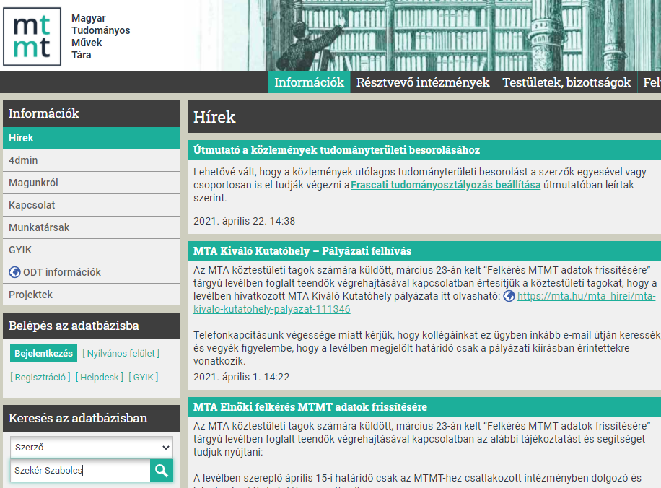
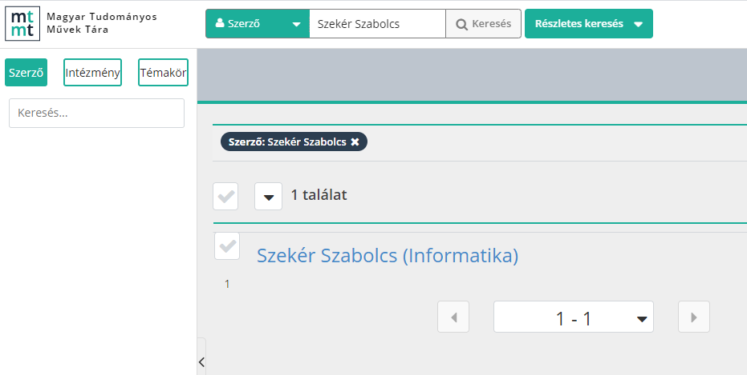
MTMT kereső

Slide 5
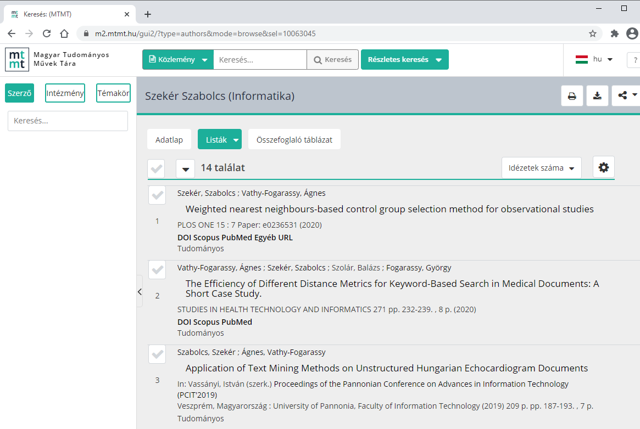
MTMT kereső - találati lista

Slide 6
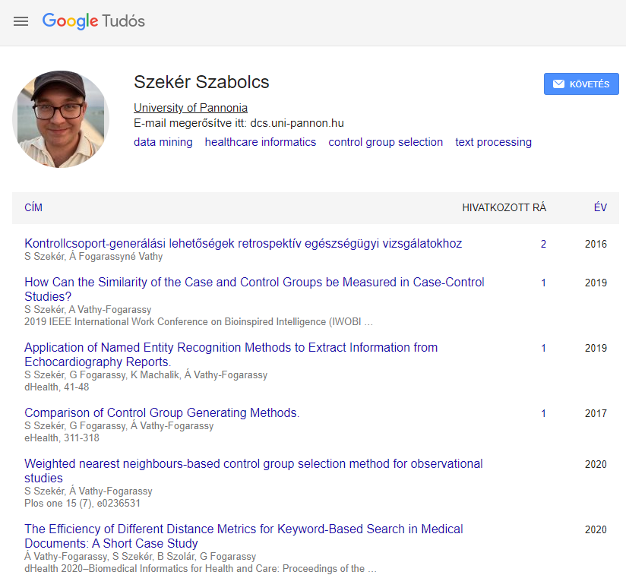
Google Scholar kereső - találati lista

Slide 7
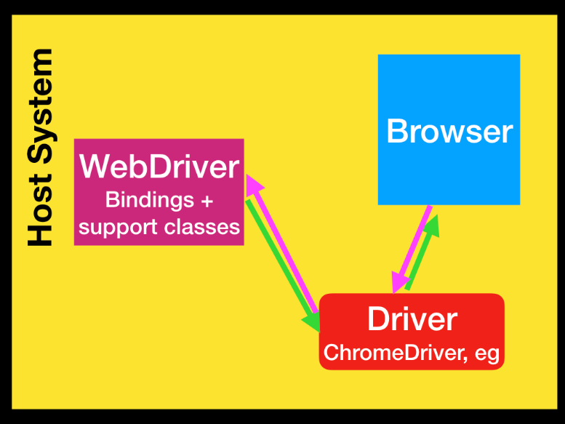
Technológiák
API használata (MTMT-nek nincs) ☹
Webscraping

Slide 8
Google Scholar API-ok kiértékelése

Slide 9
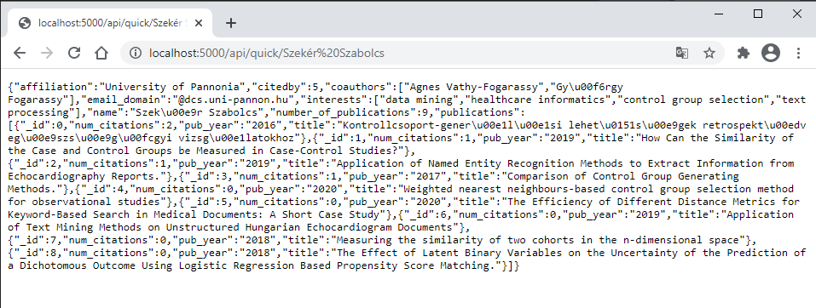
Scholarly – Flask Python RestAPI

Slide 10
Működés
Keresés mindkét rendszerben egyszerre (külön szálon)
Két különböző technológiájú és nyelvű keresés integrációja
Adatok betöltése saját osztályokba
Egyezések keresése a beállításoknak megfelelően
Problémák- és hibák kezelése
Megjelenítés a felhasználói felületen

Slide 11
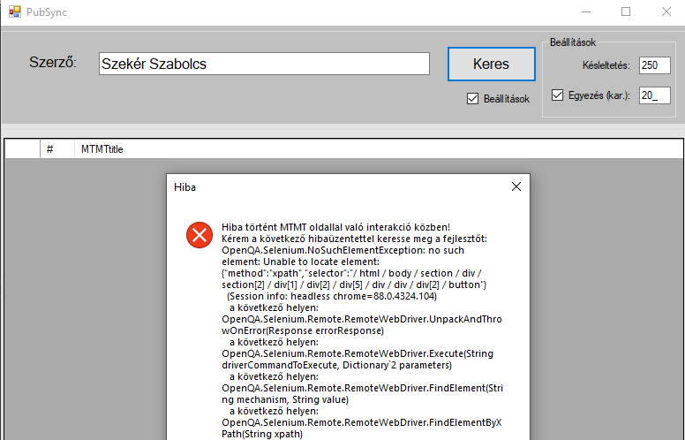
Hibakezelés

Slide 12
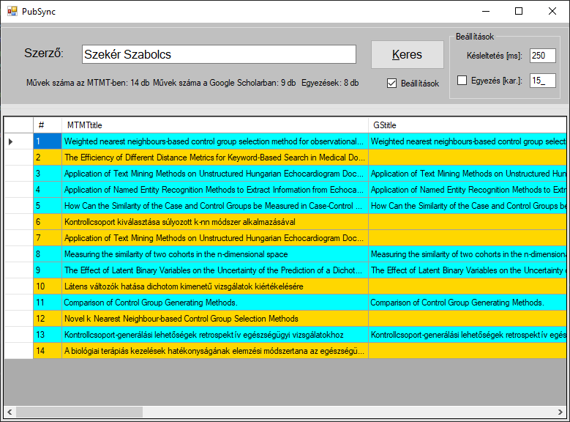
Késleltetés beállítás

Slide 13
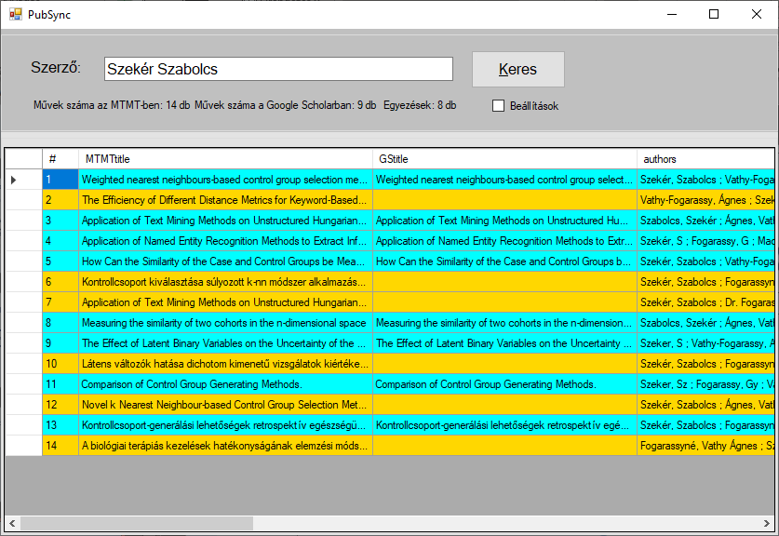
Teljes cím egyezőség keresés

Slide 14
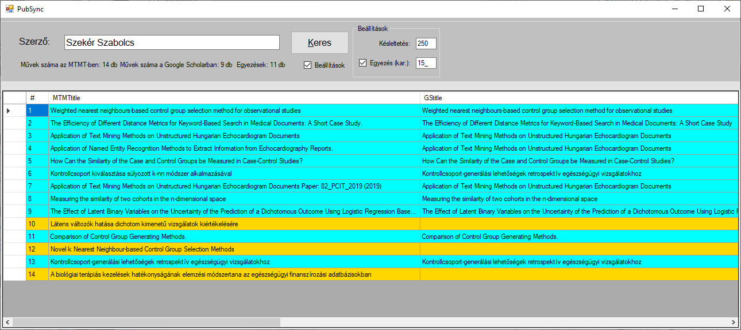
Részcím egyezőség vizsgálata

Slide 15
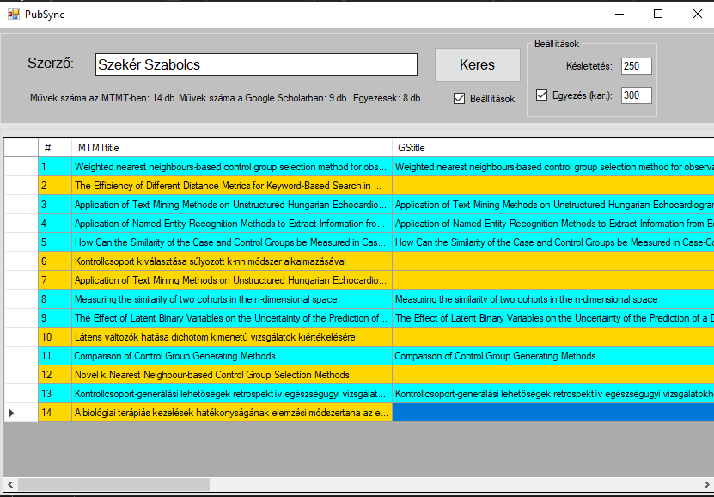
Túl hosszú karaktersorozat egyezésének vizsgálata

Slide 16
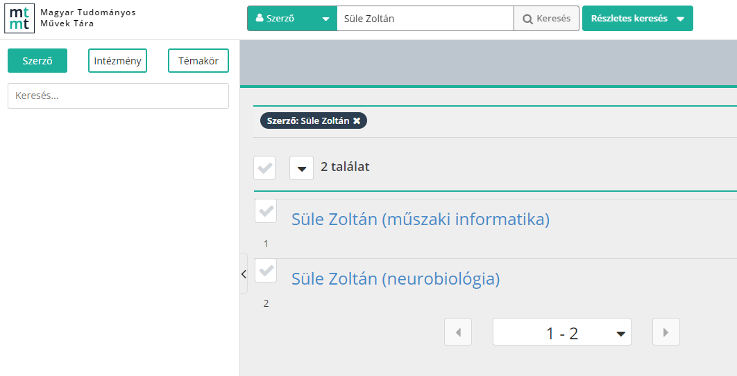
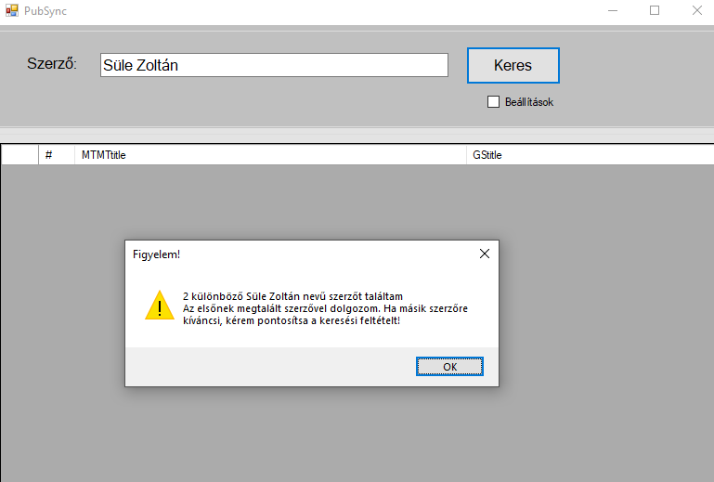
Több azonos nevű szerző kezelése

Slide 17
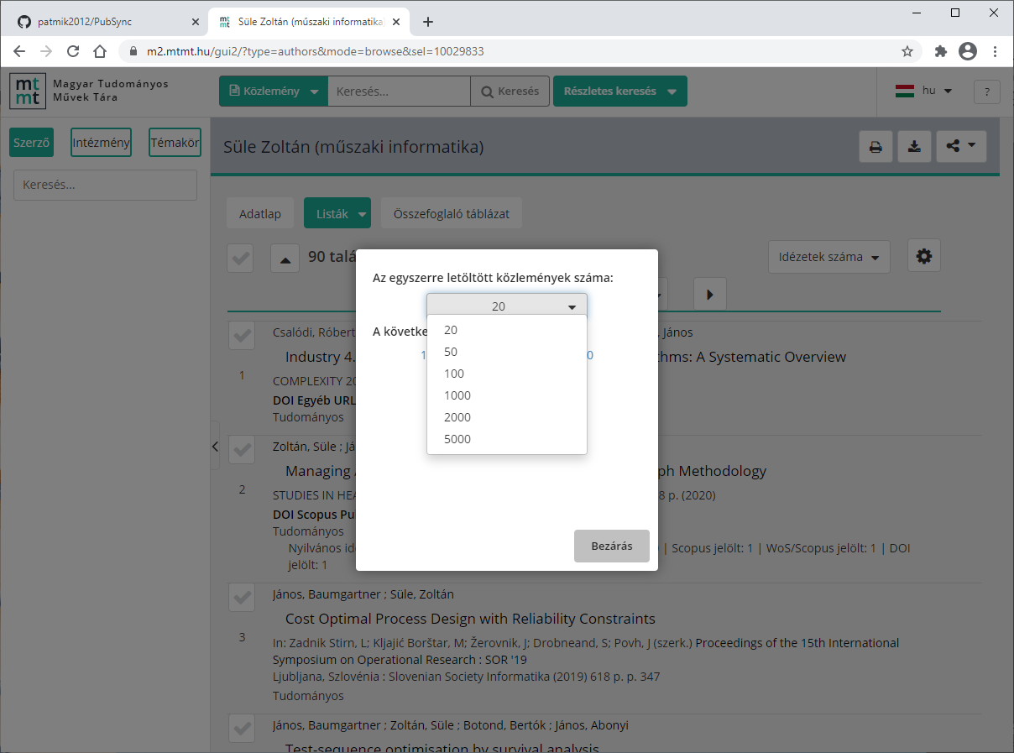
Alapértelmezett megjelenítésnél több találat kezelése

Slide 18
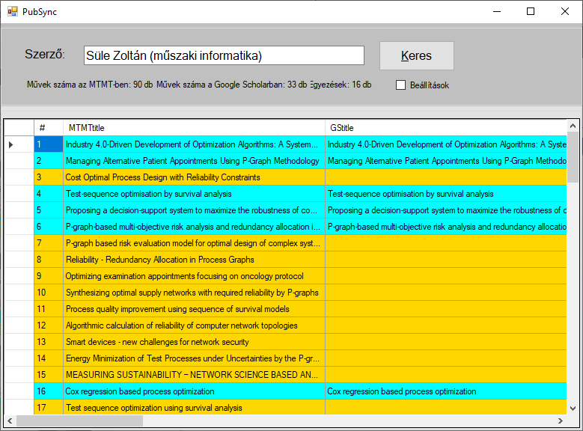
Szerzőre keresés területtel együtt

Slide 19
Köszönjük a figyelmet!
Kérdésekre szívesen válaszolunk!

